Slide 1
Lorenzo Tanzini
Storia medievale
Letture corso - 2

Slide 2
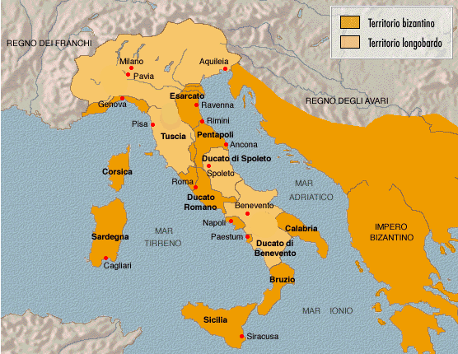
L’Italia longobarda e bizantina

Slide 3
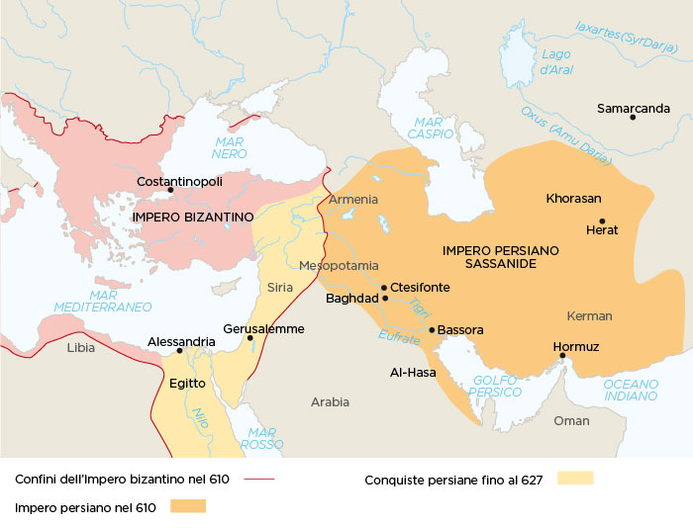
Il conflitto tra Bisanzio e i Sassanidi: Eraclio (610-641)

Slide 4
Iscrizione commemorativa di Porto Torres
(a. 660 circa)
La fortuna dell’imperatore e dei Romani è vittoriosa.
Tu, trionfatore unico, signore di tutta la terra abitata, distruttore dei nemici longobardi e degli altri barbari. Mentre lo stato era colpito da avvenimenti incerti, le navi e le armi dei barbari hanno attaccato i Romani. Ma tu, Costante, armato contro di loro con la tua saggezza e con la tua prudenza hai mostrato il Verbo divino che pacifica il mondo. Costantino celeberrimo console e duca offre al signore della terra i simboli della vittoria per la caduta dei tiranni longobardi e degli altri barbari, che si sono armati contro la tua serva, l’isola dei Sardi.

Slide 5
L’Italia longobarda e bizantina

Slide 6
Lettera del papa Gregorio Magno (590-604) ad
Agostino di Canterbury (fine VI secolo)
I templi pagani non dovranno essere demoliti, ma saranno distrutti solo gli idoli che vi albergano. Benedite l’acqua, aspergetela su quei templi, costruite altari e riponetevi le reliquie. Se i templi sono ben costruiti, è infatti essenziale trasformarli da luoghi di culto dei demoni in luoghi di devozione al vero Dio, di modo che, quando la popolazione vedrà che i suoi templi non sono distrutti, deporrà l’errore dal proprio cuore e accorrerà per conoscere e adorare il vero Dio nei luoghi che le sono familiari
Non devono più sacrificare animali al diavolo. Li uccidano invece in lode a Dio per nutrirsene e ringrazino Lui, donatore di tutte le cose, per essere stati saziati, affinché, nel momento in cui vengono ad essi riservati alcuni piaceri materiali, essi siano più disponibili verso la gioia interiore. Non c’è infatti dubbio che non è possibile strappare dalle loro dure menti in una sola volta tutti gli errori, giacché non può portarsi in alto d’un solo balzo colui che si sforza di salire il monte…

Slide 7
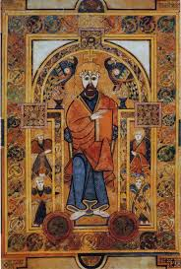
San Colombano e il monachesimo irlandese

Slide 8
Editto di Rotari (643)
[§386] Il presente editto delle nostre disposizioni, che abbiamo composto con il favore di Dio, con il massimo zelo e con le massime veglie concesseci dalla benevolenza celeste, ricercando e ricordando le antiche leggi dei nostri padri che non erano scritte, e che abbiamo istituito, ampliandolo, con pari consiglio e consenso con i principali giudici e con tutto il nostro felicissimo esercito, quanto giova al comune interesse di tutta la nostra stirpe, abbiamo ordinato che sia scritto su questa pergamena […] confermandolo inoltre con il gairethinx [ = assemblea degli uomini in armi] secondo l’uso della nostra stirpe, in modo tale che questa legge sia stabile e sicura, perché nei nostri felicissimi tempi e in quelli futuri sia conservata in modo stabile ed inviolabile da tutti i nostri sudditi.

Slide 9
Editto di Rotari (643)
[§43] Se qualcuno colpisce un uomo libero nel corso di una rissa scoppiata all’improvviso e gli provoca un livido o un taglio, per una lesione gli paghi una composizione di 3 solidi; se ne provoca due, 6 solidi, se ne provoca tre, 9 solidi.
[§77] Se qualcuno picchia un aldio o un servo ministeriale altrui, qualora il taglio o il livido siano visibili, paghi una composizione di un solido per una lesione; se ne provoca due, 2 solidi, se ne provoca tre, 3 solidi.
[§74] Per tutte queste ferite o lesioni, che si verifichino tra uomini liberi, abbiamo stabilito delle composizioni maggiori rispetto ai nostri antenati, affinché, dopo aver ricevuto la suddetta composizione, si ponga fine alla faida, cioè all’inimicizia, e non si reclami ulteriormente, né si coltivino propositi dolosi, ma la questione sia da loro considerata conclusa e rimanga l’amicizia.

Slide 10
Leggi di Liutprando (713)
Le leggi che un principe cristiano e cattolico ha deciso di stabilire e di valutare con saggezza non le ha concepite nell’animo, ponderate nella mente e rese proficuamente compiute con le opere per la propria previdenza, ma per volontà e ispirazione di Dio, perché il cuore del re è nelle mani di Dio, come attesta il saggissimo Salomone
…Se qualcuno, dimentico del timore di Dio, si reca da un indovino o da un’indovina per ottenere dei vaticini o ei responsi di qualsiasi genere, paghi come composizione al sacro palazzo metà del suo valore, secondo quanto sarebbe valutato se qualcuno lo avesse ucciso, e inoltre faccia penitenza secondo le disposizioni dei Canoni.
…Se un uomo romano prende una donna longobarda e acquista mundio su di lei e dopo la morte di lui la donna va ad un altro marito senza il consenso degli eredi del primo marito, non si ricerchi la faida, perché, dopo essersi unita ad un marito romano e dopo che costui ha acquisito il mundio su di lei, è diventata una romana ed i figli che nascono da tale matrimonio siano romani secondo la legge del padre.

Slide 11
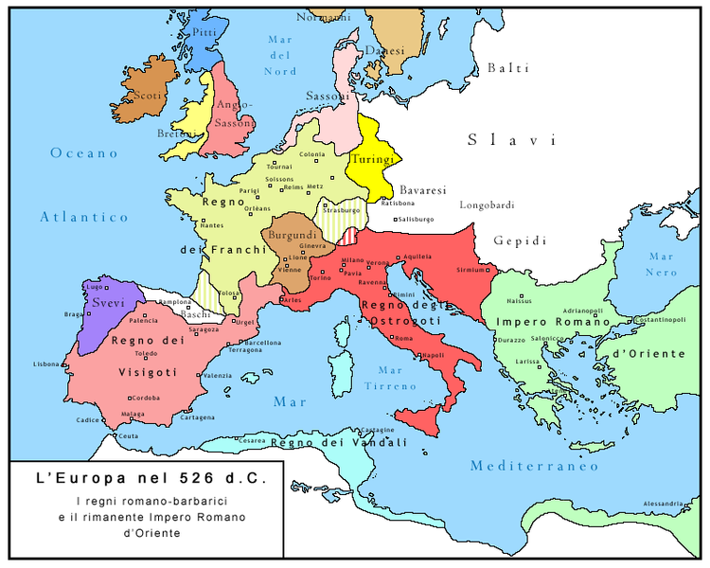

Slide 12
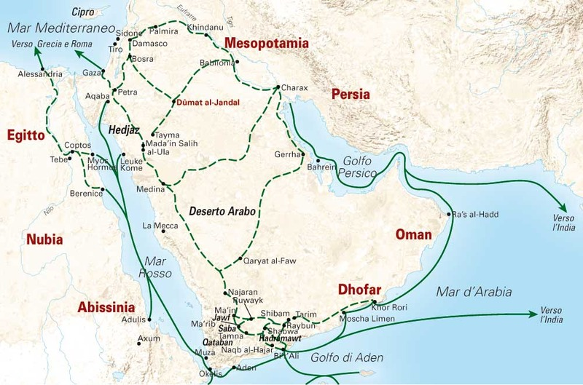
L’Arabia preislamica
Quraish Kaaba

Slide 13
I Pilastri dell’Islam
Professione di fede
Preghiera
Ramadan
Elemosina
Pellegrinaggio

Slide 14
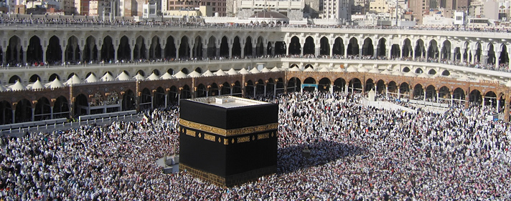
Lo Hajj – il Pellegrinaggio alla Mecca
Pellegrini alla Mecca intorno alla Kaaba

Slide 15
I primi califfi (632-661)
Abu Bakr
Omar
Othman
Alì

Slide 16
il califfato verso una dinastia
Califfi ‘ben guidati’ – 632-661 dinastia Omayyade (Damasco) 661-750 dinastia Abbaside (Baghdad) 750-

Slide 17
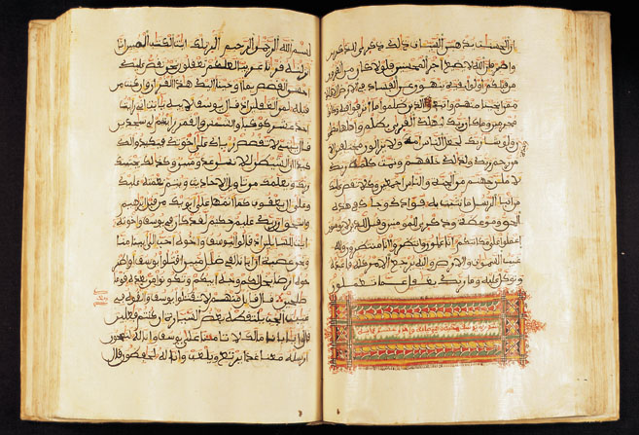
Il Corano
114 Sure

Slide 18
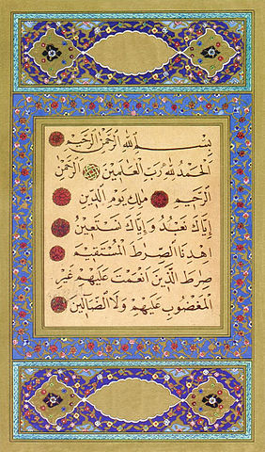
Nel nome di Dio, il Clemente, il Compassionevole
Sia lodato Dio, il Signore dei mondi il Clemente, il Compassionevole
Colui che possiede il giorno del giudizio
Te adoriamo, Te chiamiamo in aiuto
Guidaci alla diritta via, la via di quelli che hai colmato di grazia, non quelli che ti fanno adirare, non quelli che errano.

Slide 19
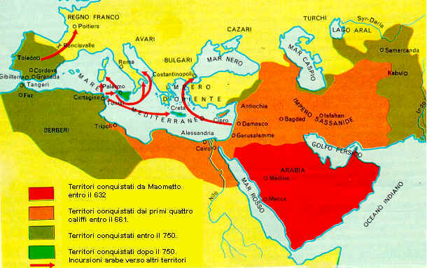
La grande espansione

Slide 20
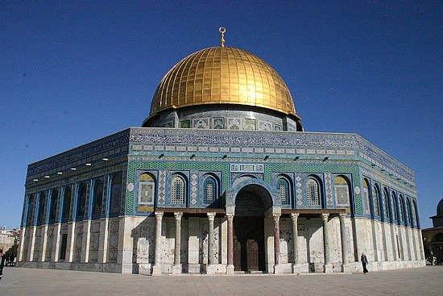
Gerusalemme – ‘la Santa’

Slide 21
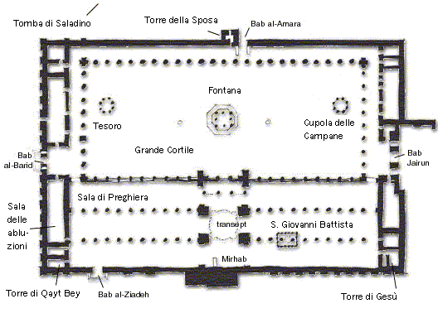
Damasco, la grande moschea Omayyade

Slide 22
dalla Cronaca di Dionigi il Siriano, scrittore della chiesa monofisita del VII secolo
Quando Egli vide che la misura dei peccati dei Romani era colma da traboccare […] suscitò i figli di Ismaele [cioè gli Arabi] e li attrasse al di qua della loro terra meridionale […] Tuttavia, è stato stringendo un accordo con loro che noi ci siamo assicurati la nostra liberazione. E questo non è stato un piccolo vantaggio, l’essere liberati dal regno tirannico dei Romani.

Slide 23
Il Corano: la figura di Gesù secondo l’Islam
XIX, 22-33: Quindi Maria concepì Gesù e si appartò con lui in una località lontana. I dolori del parto la condussero presso il tronco di una palma, ed essa esclamò: Oh fossi morta io, prima che ciò avvenisse, e fossi come una cosa dimenticata!
… Venne quindi col bambino dalla sua gente, portandolo con sé, e quelli dissero: Oh Maria, tu hai fatto una cosa inaudita! Allora essa additò il bambino; ma quelli dissero: Come parleremo con chi è ancora bambino, nella culla? Disse il bambino: In verità, io sono il servo di Dio; egli ha dato a me il Libro e mi ha costituito profeta. Mi ha fatto, ancora, benedetto ovunque mi trovi e mi ha ingiunto di fare la Preghiera e L'Elemosina, finché sarò in vita. Mi ha fatto, inoltre, ossequiente verso mia madre, né mi ha fatto superbo e ribelle e la pace sia su di me il giorno in cui nacqui, il giorno in cui morirò e il giorno in cui sarò resuscitato a vita.
XIX, 34-35: Questo è Gesù, figlio di Maria; esso è il verbo di verità, di cui dubitano. Non si addice a Dio di prendersi alcun figlio; sia gloria a Lui.

Slide 24
La grande espansione e i suoi effetti

Slide 25
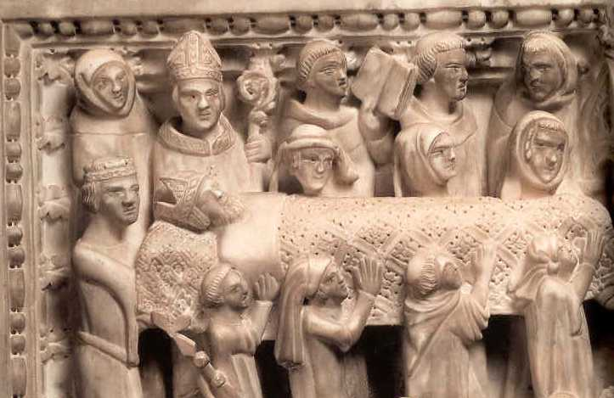
La Sardegna esposta alle incursioni islamiche:
Le spoglie di S. Agostino traslate a Pavia

Slide 26
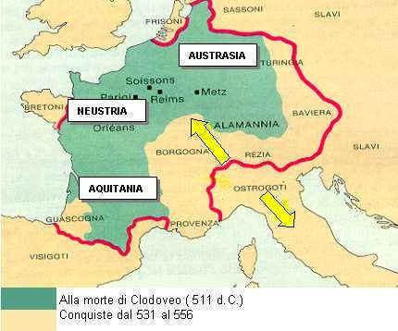
Il regno merovingio

Slide 27
Eginardo, Vita di Carlo Magno
La dinastia Merovingia si considera durare fino al re Childerico, che per volontà del papa Stefano fu deposto, tonsurato e rinchiuso in monastero. Tuttavia sebbene questa fosse la fine vera e propria, già da prima si trattava di una dinastia senza potere, e anzi non disponeva di nulla di illustre se non del vano titolo di re; infatti tutte le risorse e la potenza del regno erano nelle mani dei maestri di palazzo, detti maggiordomi, ai quali spettava di reggere il potere.
Non restava loro nulla di regio, se non che accontentandosi del titolo di re, con i capelli fluenti e la lunga barba, si mostravano sul trono con l’attitudine del sovrano, ascoltavano gli ambasciatori e rispondevano loro quello che in realtà era loro suggerito se non imposto.
Con l’inutile nome di re ricevevano dal maestro di palazzo una sorta di sostentamento, e non possedevano nulla di proprio se non una modesta residenza, dove tenevano una piccola schiera di servitori e cortigiani.
Quando dovevano spostarsi, lo facevano come fanno i villani, su un carro tirato da buoi. In questo modo si recavano a palazzo, o alla riunione del popolo che veniva celebrata ogni anno per le necessità del regno, per poi ritirarsi nella loro residenza. L’amministrazione del regno, e tutte le faccende di stato sia interne che esterne erano gestite dal maestro del palazzo.

Slide 28
Lettera di Carlo Magno al papa Leone III (796)
Questo in particolare si rivela come il nostro compito: aiutati dalla divina pietà dobbiamo difendere ovunque la Santa Chiesa di Cristo; all’esterno con le armi, contro gli assalti dei pagani e le devastazioni degli infedeli, all’interno dobbiamo consolidarla diffondendo la conoscenza della dottrina cattolica. Altro è il vostro compito, beatissimo padre: proteggere i nostri eserciti, tenendo levate, come Mosè, le braccia, sicché, con la vostra intercessione, il popolo cristiano, guidato da Dio e quasi suo dono, riporti sempre ed ovunque la vittoria contro i nemici del suo nome e il nome divino di nostro Signore Gesù Cristo brilli in tutto il mondo.

Slide 29
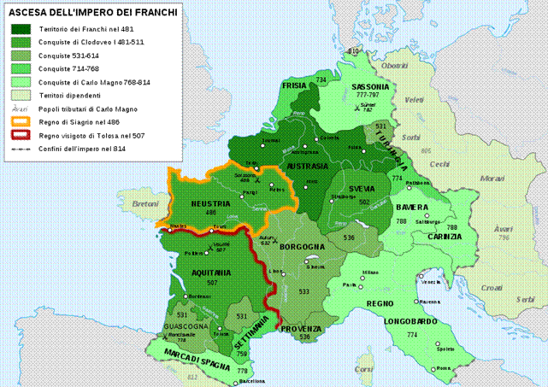
Carlo Magno (768-814)

Slide 30
L’ordinamento dell’Impero
Aquisgrana – cappella Palatina
Comites (conti) – Comitatus (contea)
Marchiones (marchesi) – Marca
Missi dominici
Capitolari
Placito
Vassus - Beneficium

Slide 31
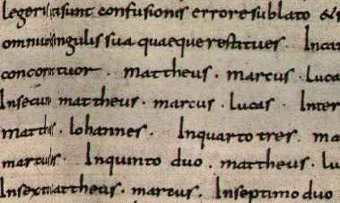
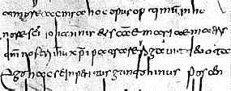
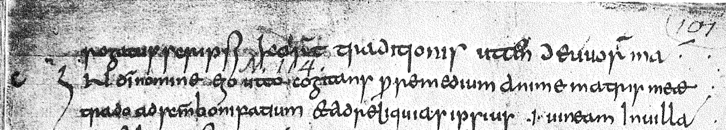
Le scritture dei documenti nell’Europa Carolingia

Slide 32
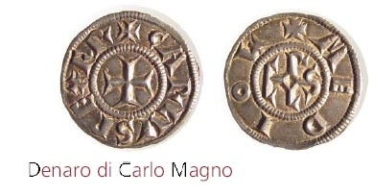
La moneta nell’Europa carolingia
1 lira = 1 libbra d’argento
20 soldi
12 denari

Slide 33
Capitulare de Villis
Vogliamo che i nostri funzionari curino bene le vigne che sono di loro competenza, sistemino il vino in recipienti adatti in modo che non possa andare a male. Vogliamo che i nostri fattori addetti alla foresta, ai cavalli e alla loro riproduzione […] arino ciascuno una quantità di terra determinata, consegnino maiali dai loro fondi e, in luogo di prestazione manuali, provvedano bene ai loro compiti.
Vogliamo che i funzionari ogni anno, nel periodo della quaresima, procurino di consegnare secondo gli ordini, l’argento proveniente dalla nostra industria, dopo che saremo informati della produzione annuale
Vogliamo che i funzionari durante il servizio mettano da parte quantità di ogni prodotto che serva a nostro uso; allo stesso modo mettano da parte ciò che sarà caricato sui convogli militari, ricavato sia dalle fattorie che dai pastori.
Bisogna provvedere con la più grande diligenza a che tutti i manufatti, cioè lardo, carne affumicata, insaccati, salate, vino, aceto, malto di more, vino cotto, salamoia, senape, formaggi, burro, malto, birra, idromele, miele, cera, farina, siano preparati e lavorati con pulizia.
Vogliamo che ciascun giudice abbia nel suo distretto dei buoni artigiani, cioè fabbri ferrai, argentieri e orefici, calzolai, tornitori, carpentieri, fabbricanti di scudi, pescatori, uccellatori, saponificatori, fabbricanti di birra, di sidro, di liquore, fornai che preparino pani per la nostra tavola, artigiani che sappiano fare bene le reti sia per la caccia che per la pesca…

Slide 34
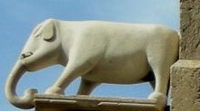
L’altro impero:
I califfi di Baghdad e gli Islam regionali
Un impero ‘antico’ con una complessa struttura amministrativa
Le eredità culturali
Il problema dell’esercito
Le conquiste ‘saracene’:
Sicilia 827-901, incursioni in Italia e Provenza
Fine dell’unità: 945
Esempi di dominazioni locali:
la Spagna Omayyade e il califfato di Cordoba (929-)
Il califfato sciita di Egitto (969-)

